Slide 1
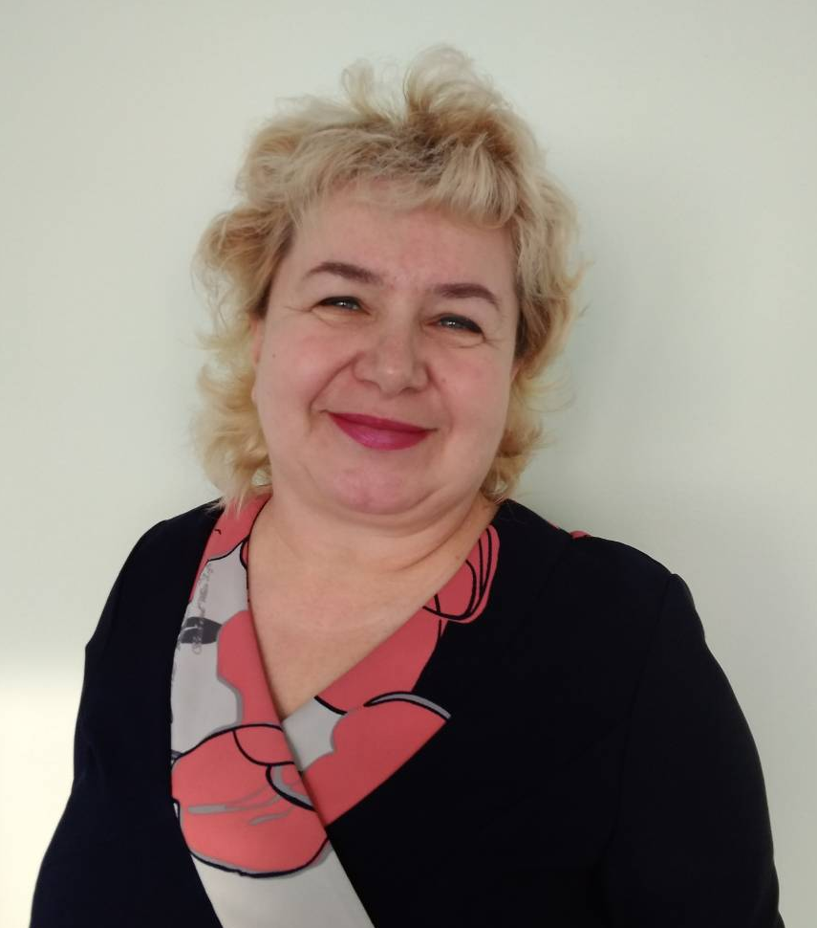
«Молодой педагог глазами детей»
МУНИЦИПАЛЬНОЕ БЮДЖЕТНОЕ ДОШКОЛЬНОЕ ОБРАЗОВАТЕЛЬНОЕ УЧРЕЖДЕНИЕ «ДЕТСКИЙ САД № 1 «МАМОНТЕНОК»
муниципальный проект «Педагогический дебют» презентация по теме:
Колбеко
Жанна Николаевна
воспитатель –
педагог наставник
Шарафутдинова
Маргарита Юрьевна
воспитатель –
молодой специалист

Slide 2
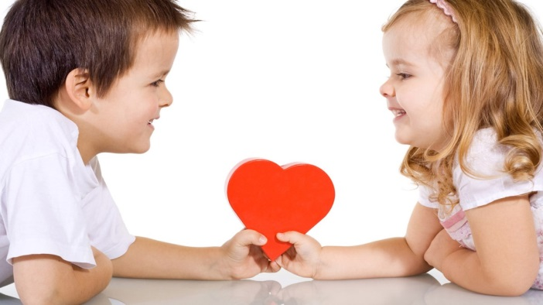
Утром рано она встает, своих сыночков кормит и провожает в детский сад и школу.

Slide 3
В садик «Мамонтенок» быстро бежит наш воспитатель, там ждут ее детки.

Slide 4
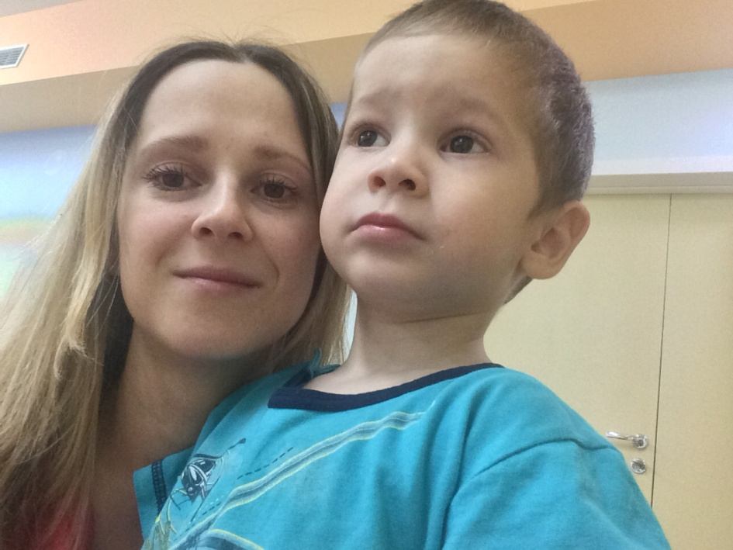
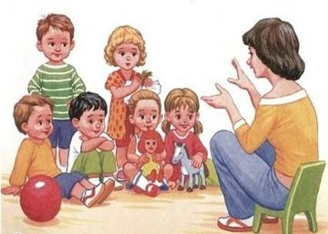
Детский садик, детский сад!
Малыши туда спешат.
Посмотреть я в сад иду –
Что растёт в таком саду?
Может, груши, виноград?
Их всегда я видеть рад!..
– Что ты, дядя, не смеши! –
Говорят мне малыши.
И кричат вдесятером:
"Это мы в саду растём!"
С Маргаритой Юрьевной!

Slide 5
Деток утром педагог встречает слезки вытирает: «Вы не плачьте ребятишки: будут сказки, будут книжки и игрушки, и ватрушки. День пройдет так незаметно. И родители придут непременно»

Slide 6
Родителей утром приветливо встречает и довольный ребенок в группу шагает.

Slide 7
На зарядку становись. Дружно вместе потянись. Приседаем, поиграем. Вырасти хотим мы здоровыми, большими!

Slide 8
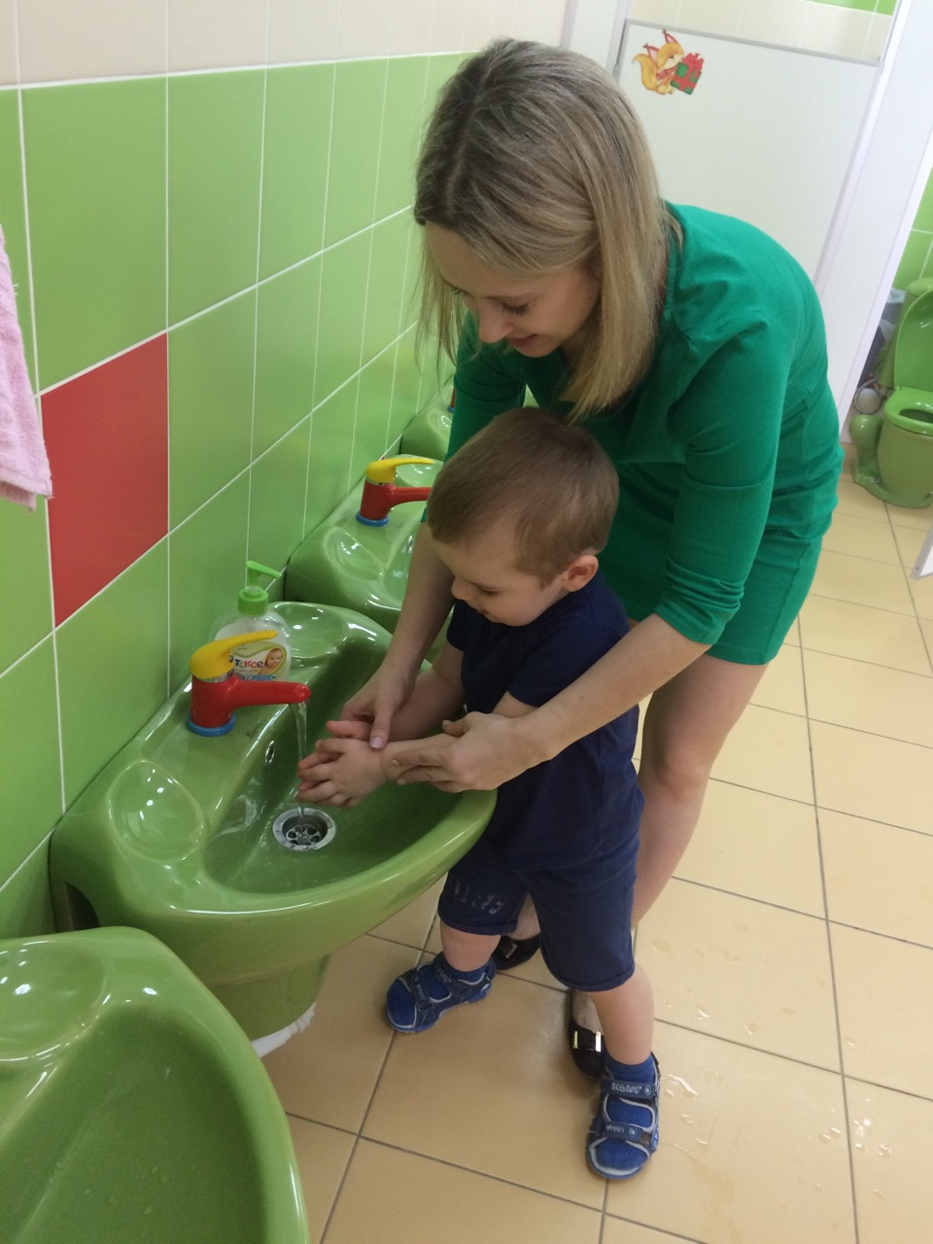
Ласковая, добрая помогает руки мыть, за чистотою нам следить.

Slide 9
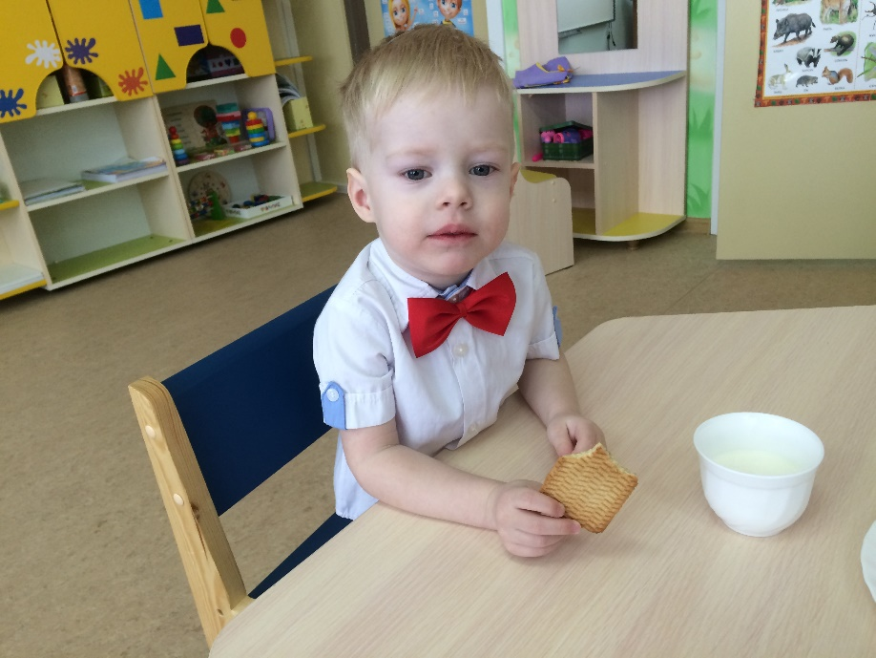
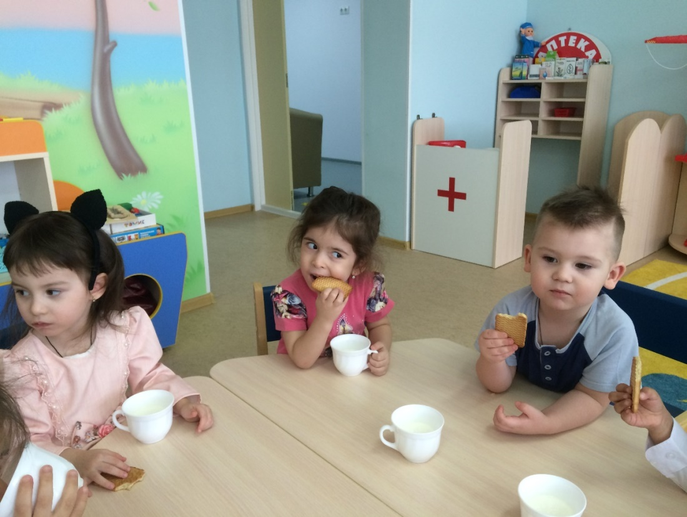
А теперь покушаем Маргариту мы послушаем. Кашу ели мы с утра, а потом играть пора.

Slide 10
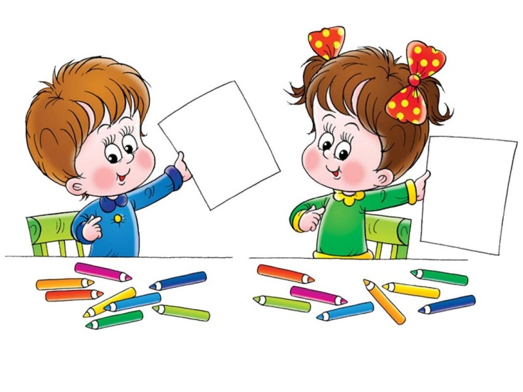
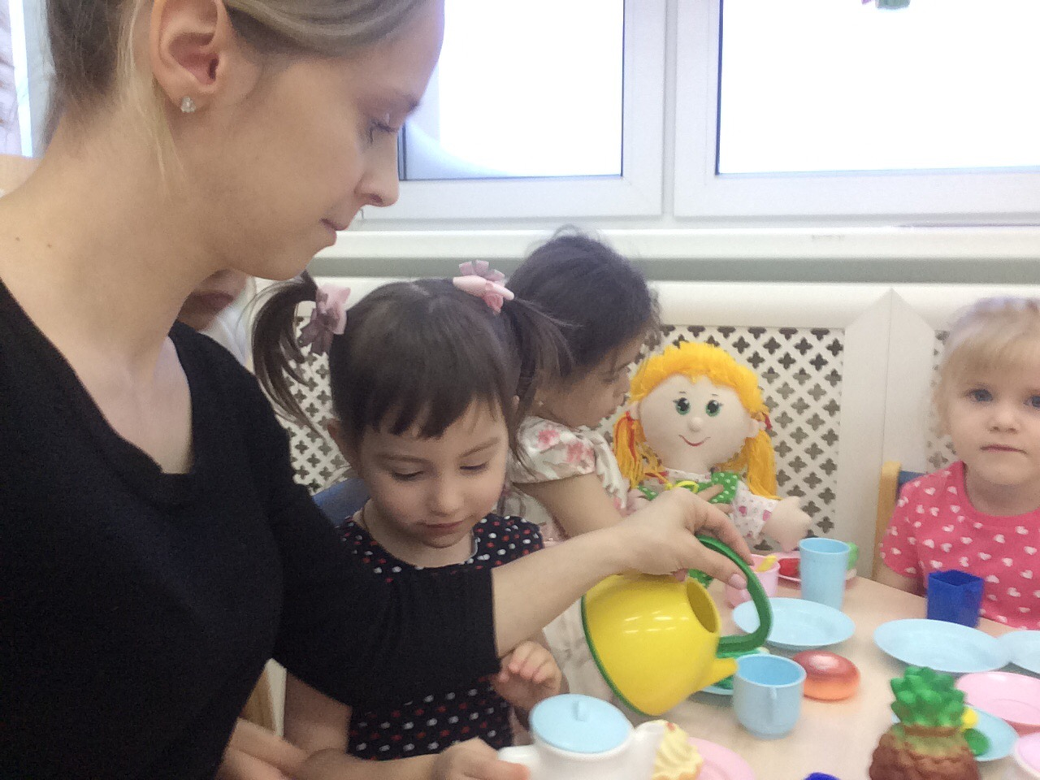
А теперь мы поиграем и посуду посчитаем

Slide 11
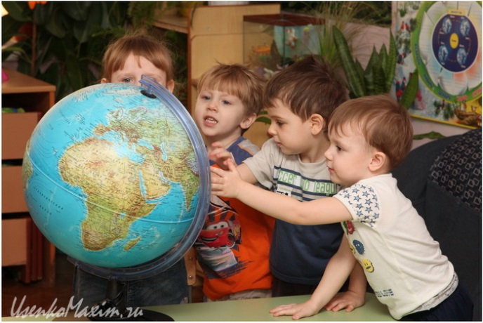
Вот занятие прошло. Очень интересное оно.

Slide 12
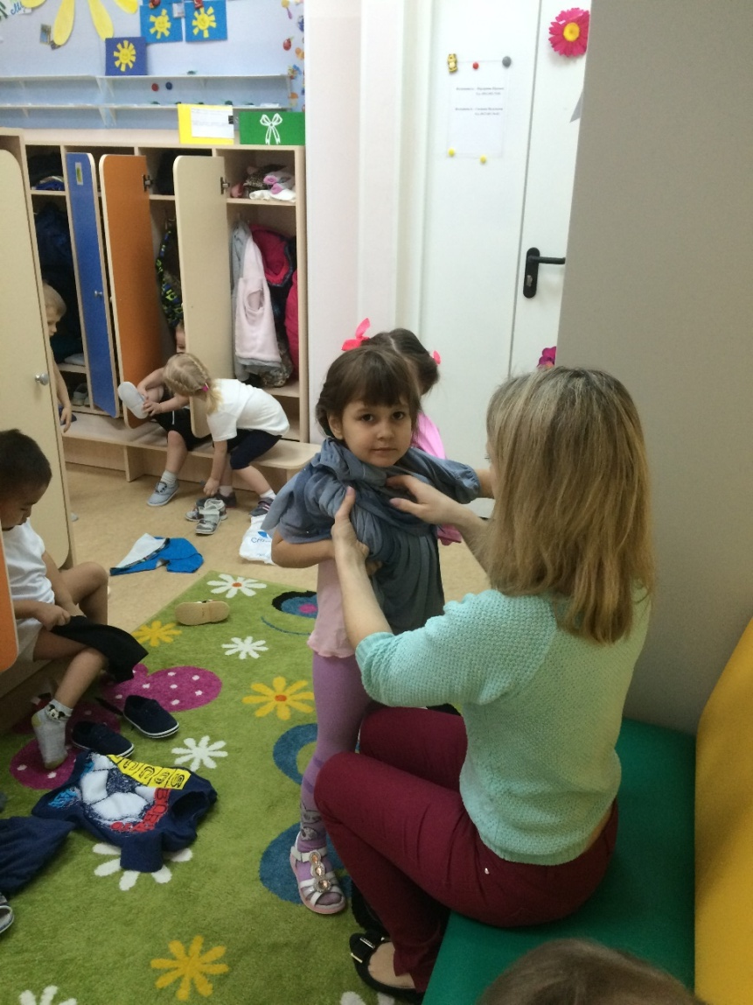
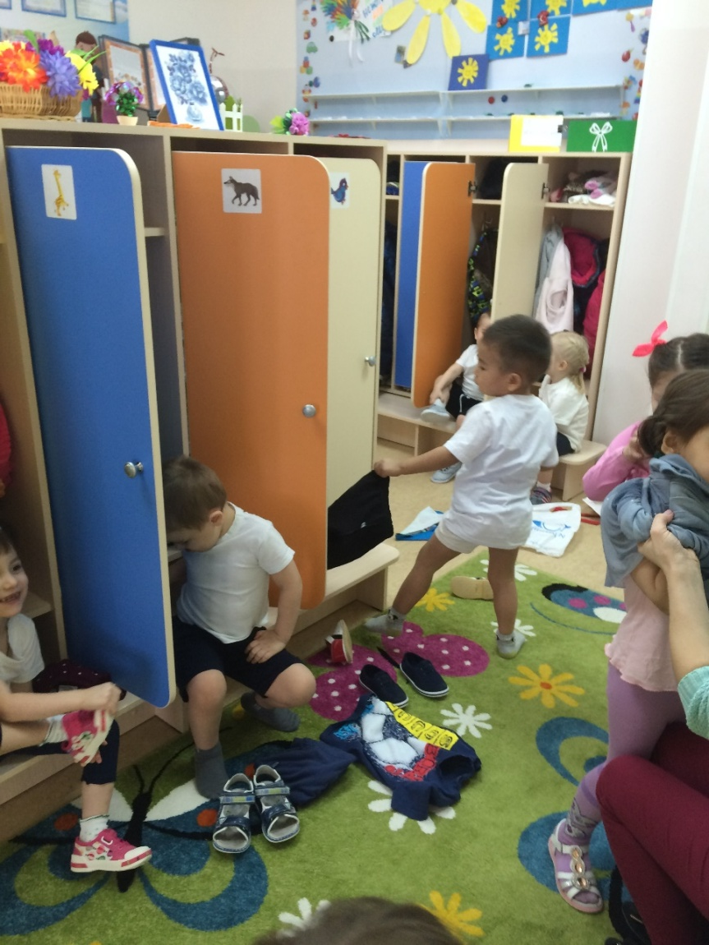
Маргарита Юрьевна учит одеваться нас. Мы идем гулять, Ура! На прогулку нам пора.

Slide 13
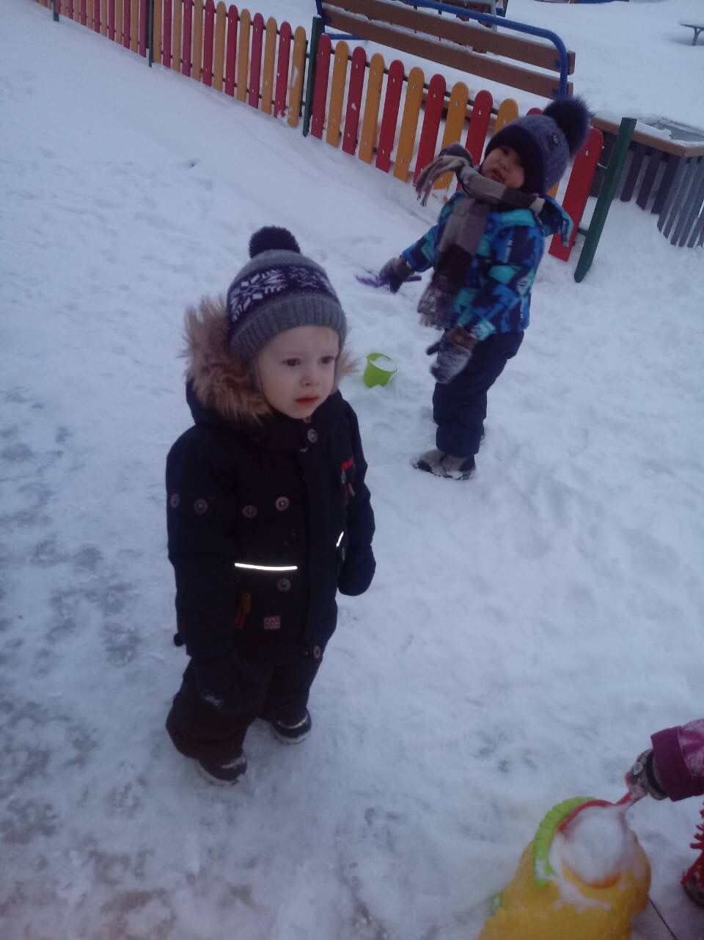
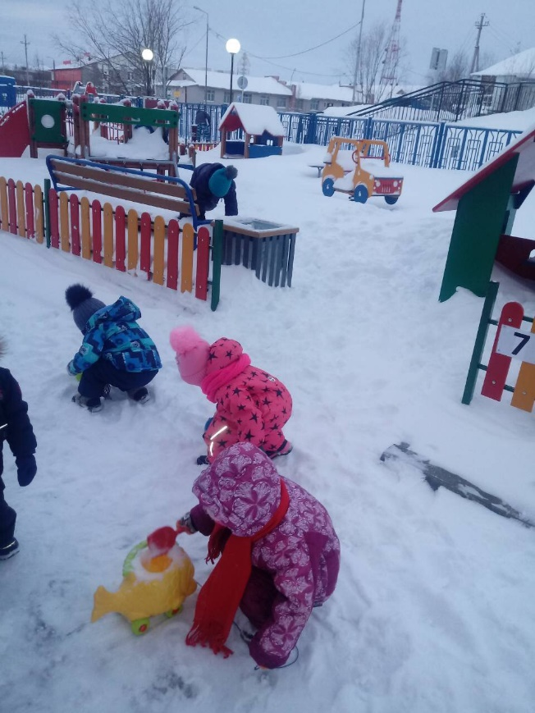
Вот мы пошли гулять. Прыгать и скакать с Маргаритой Юрьевной играть.

Slide 14
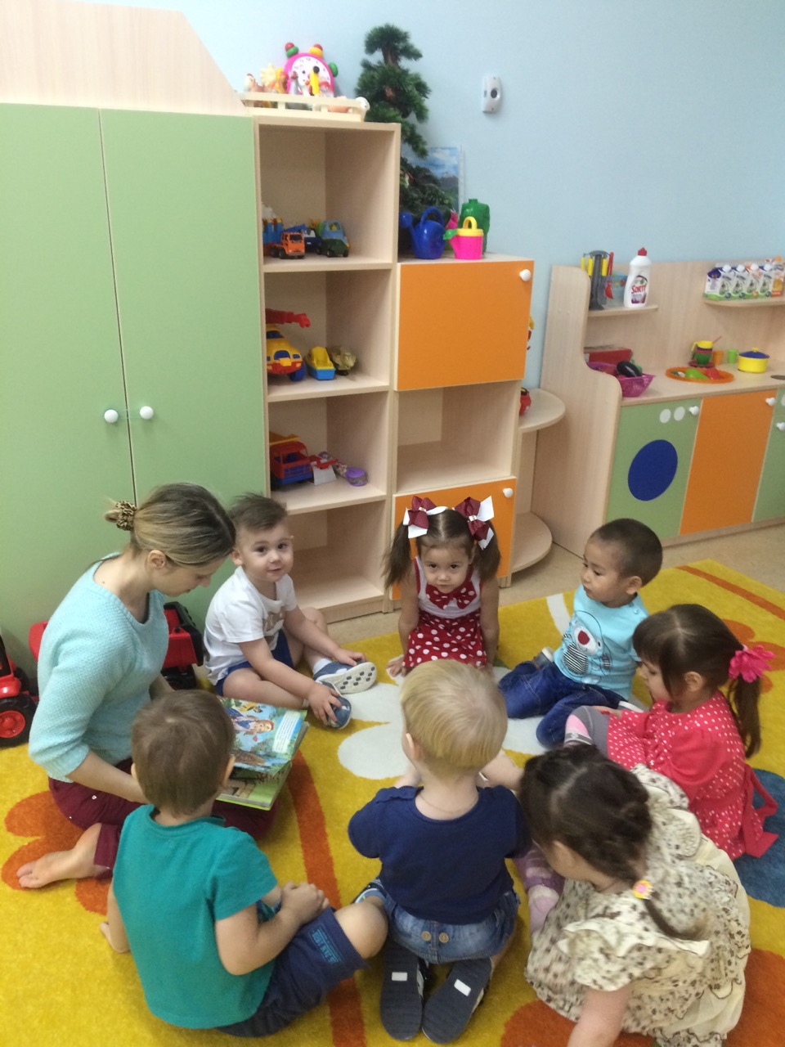
Тихо-тихо мы сидим, на воспитателя глядим. Книжку нам она читает, а мы все запоминаем.

Slide 15
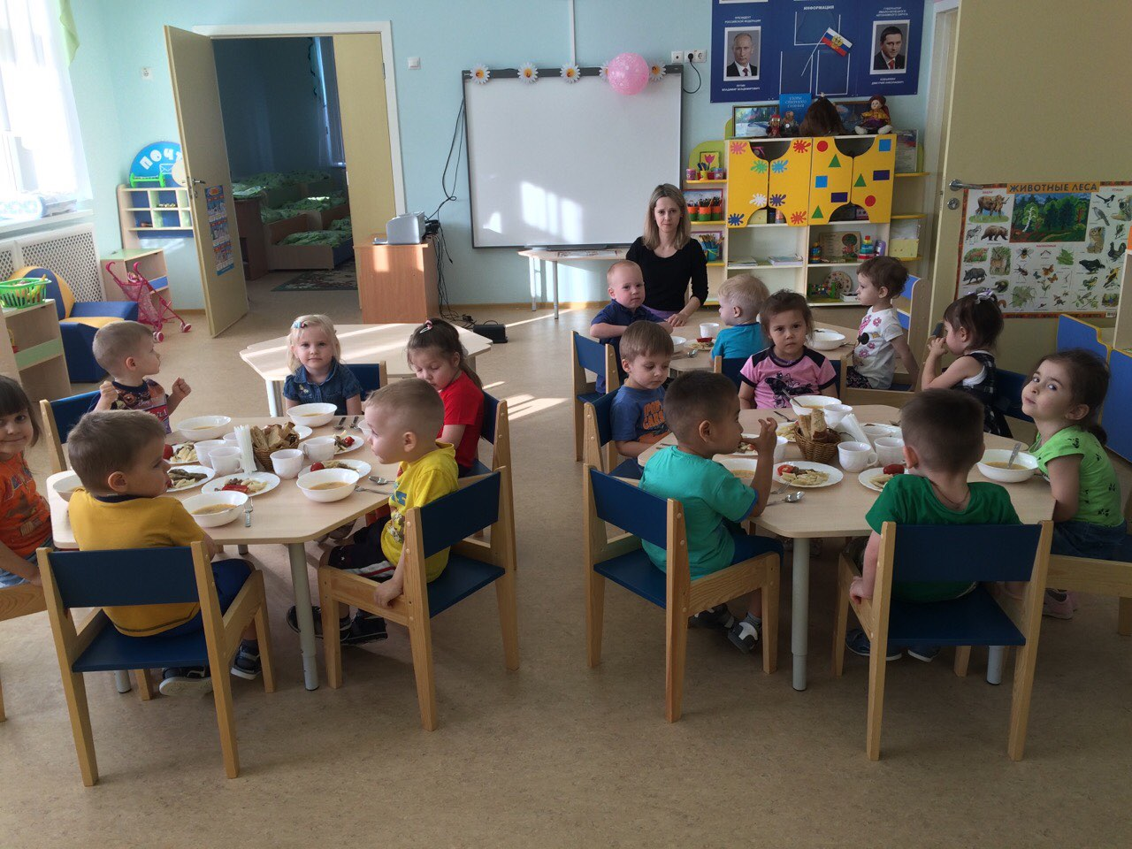
А теперь нам руки мыть и за столиком сидеть. На обед мы дружно сели, борщик сьели.

Slide 16
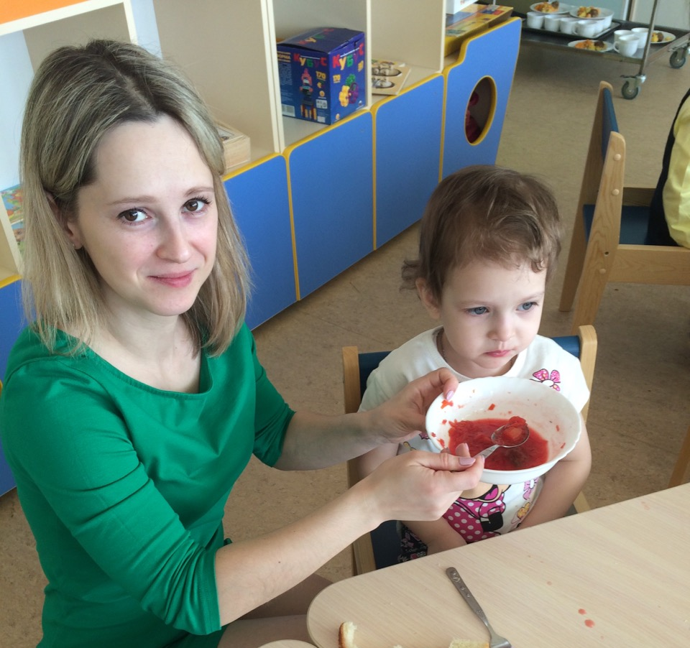
Мама, папа не волнуйтесь на обед поем и борщ, и котлету, и салат. Ну, а что не съем сам я, Маргарита Юрьевна поможет.

Slide 17
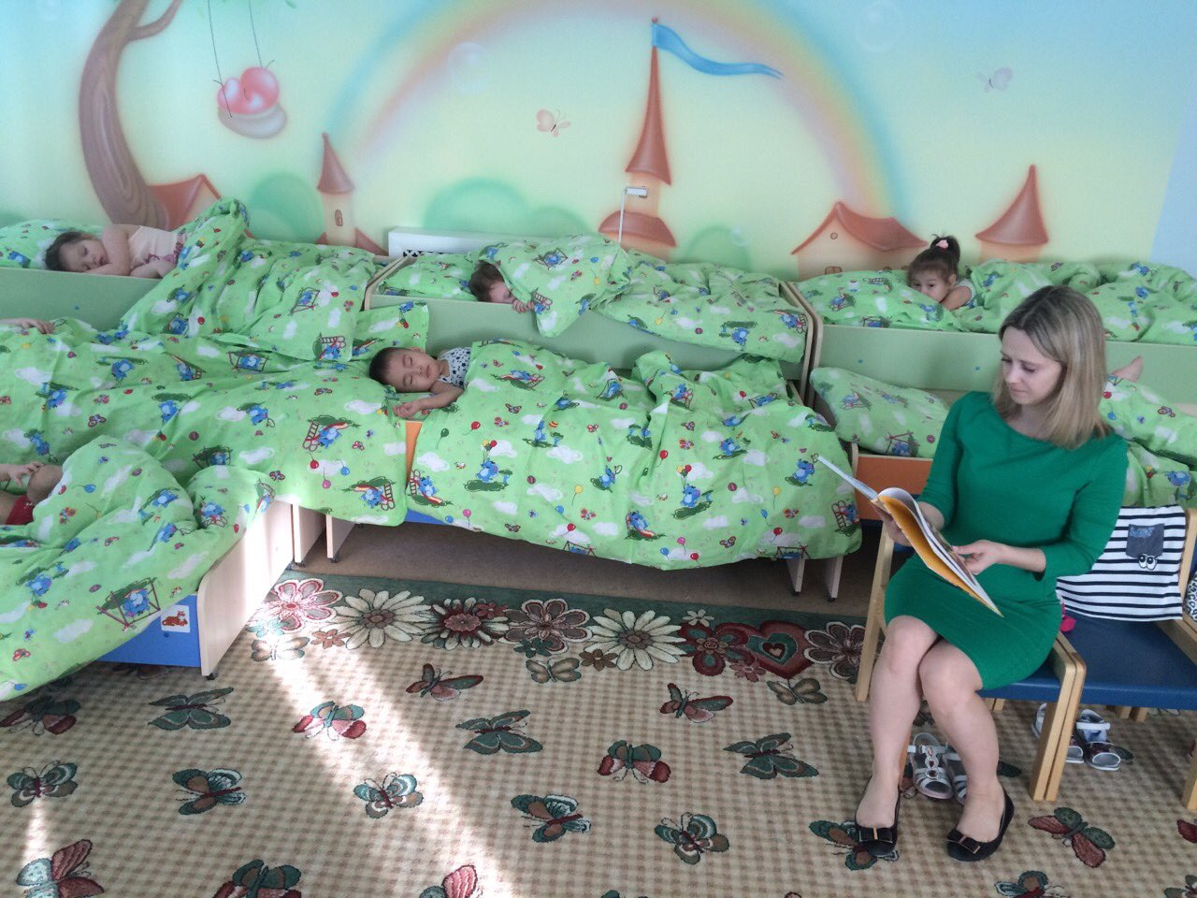
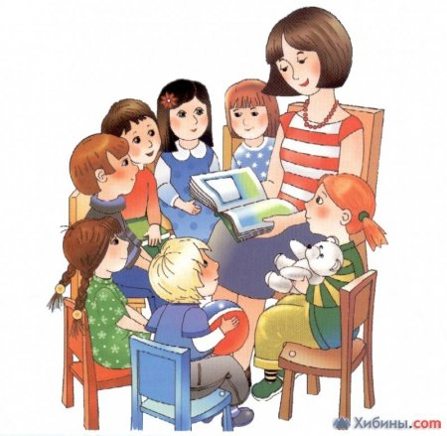
Деткам спать пора. Книжку почитает и много интересного расскажет.
.

Slide 18
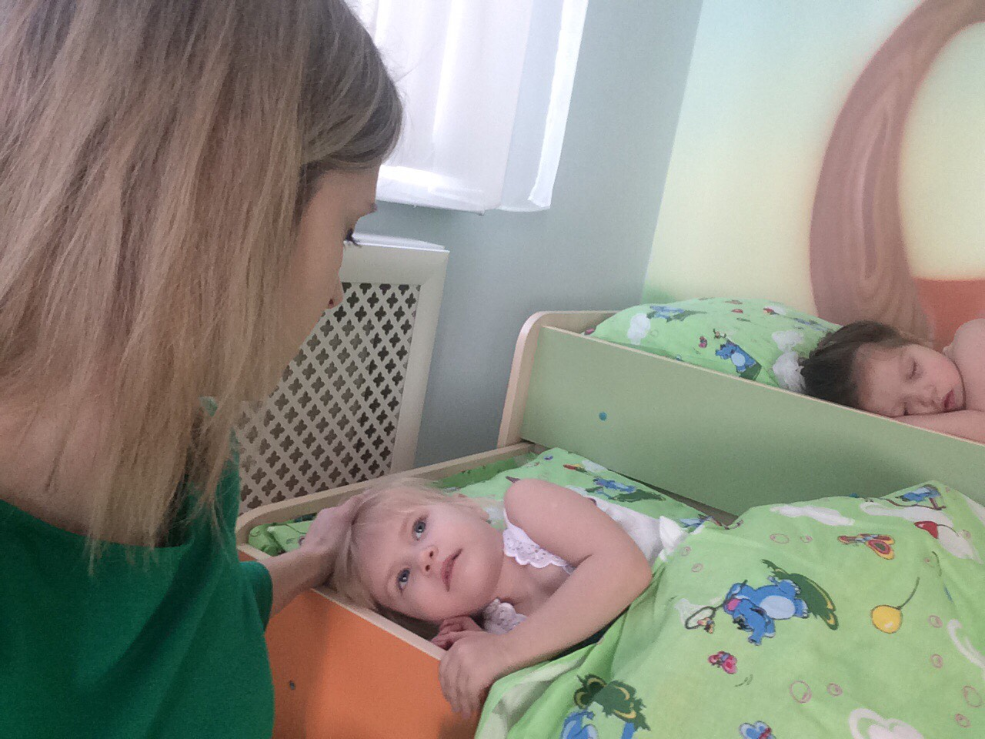
Молодой наш воспитатель добрая как мама
"Тихий час" после обеда.
Ну а я – я непоседа.
Ненавижу "тихий час"!
Поиграть бы мне сейчас...
Я лежала и вертелась,
Спать мне вовсе не хотелось.
Вдруг увидела я сон,
Был похож на сказку он:
Куклы хоровод водили...
Меня еле разбудили!

Slide 19
Вот мы встали, расчесались и умылись. Хорошо с нашим воспитателем!

Slide 20
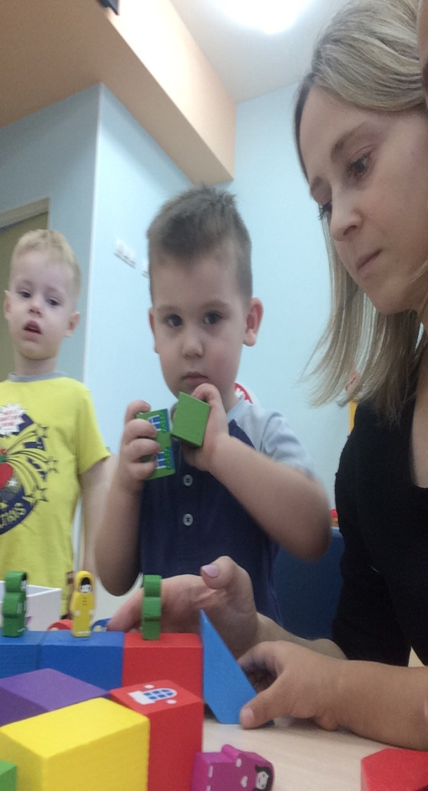
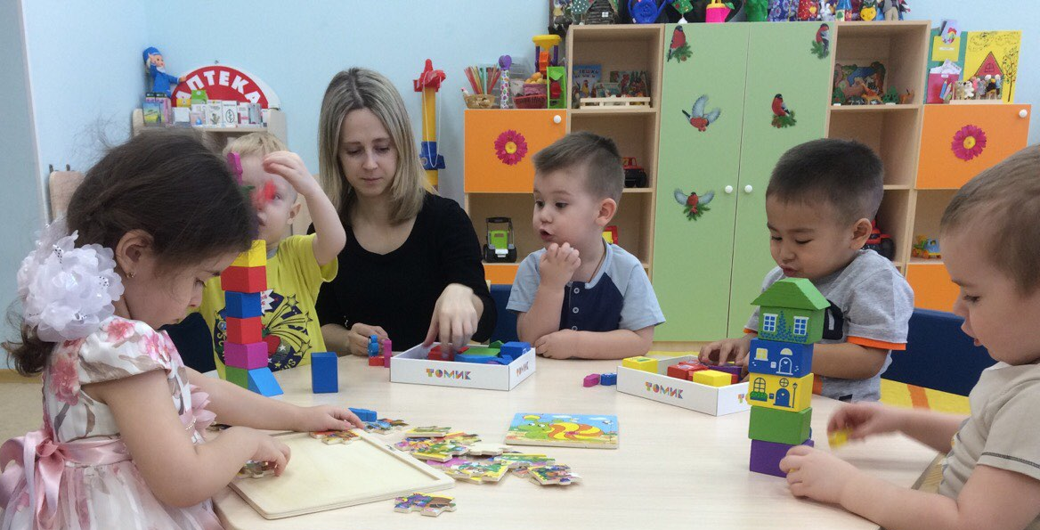
В кубики играем с воспитателем дружно, интересно.

Slide 21
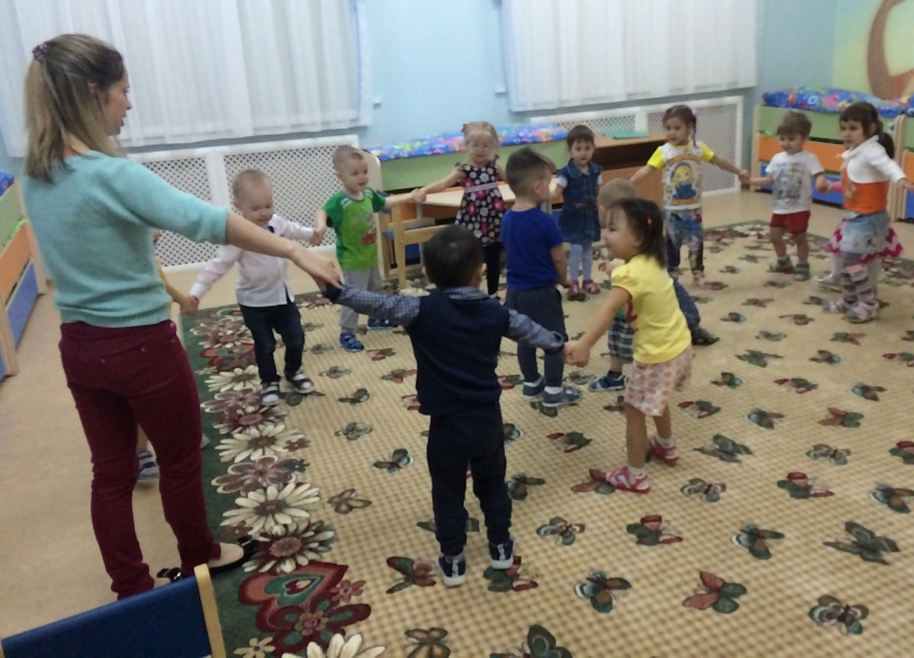
Хоровод мы водим. Весело живем.

Slide 22
Вечер, ужин наступил. Витамины кушаем, никого не слушаем.

Slide 23
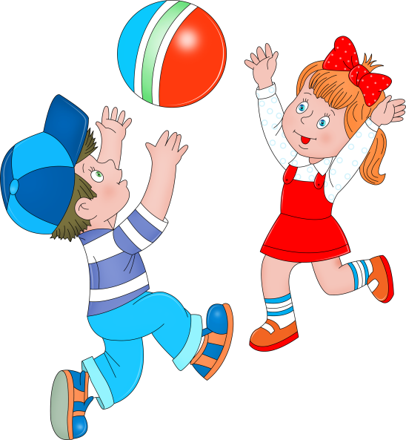
Детки в садике живут,
Здесь играют и поют,
Здесь друзей себе находят,
На прогулку с ними ходят.
Вместе спорят и мечтают,
Незаметно подрастают.
Детский сад — второй ваш дом,
Как тепло, уютно в нем!
Вы его любите, дети,
Самый добрый дом на свете.
С молодым нашим воспитателем!

Slide 24
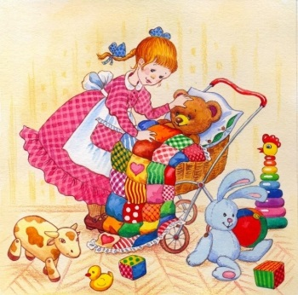
Спасибо за внимание!

